Slide 1
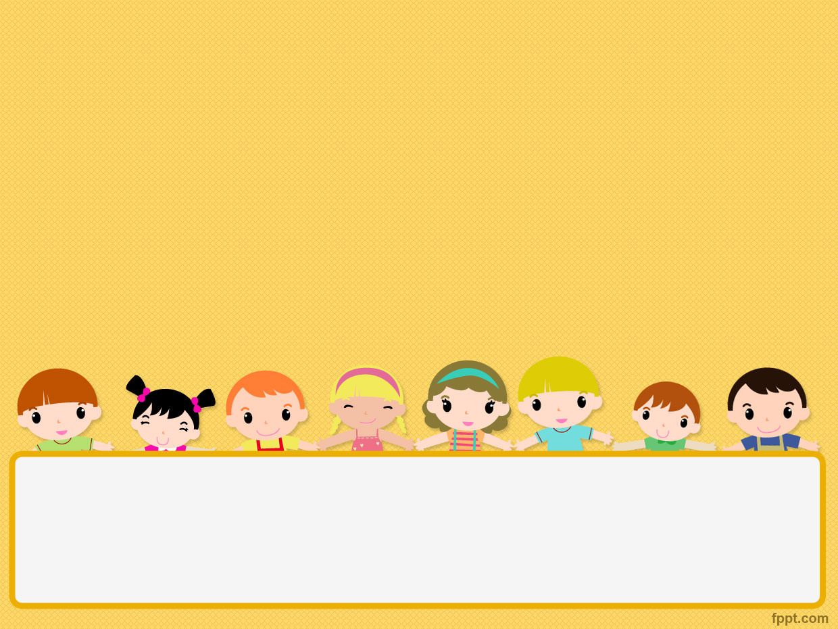
Môn: Đạo đức
Bài 10: Lời nói thật

Slide 2

KHỞI ĐỘNG

Slide 3

LUYỆN TẬP

Slide 4

Em đồng tình với đáp án nào dưới đây?
Người nói thật là người đáng tin cậy.
Nên nói dối để tránh bị phạt.
Không nên nói dối, đổ lỗi cho người khác.

Slide 5
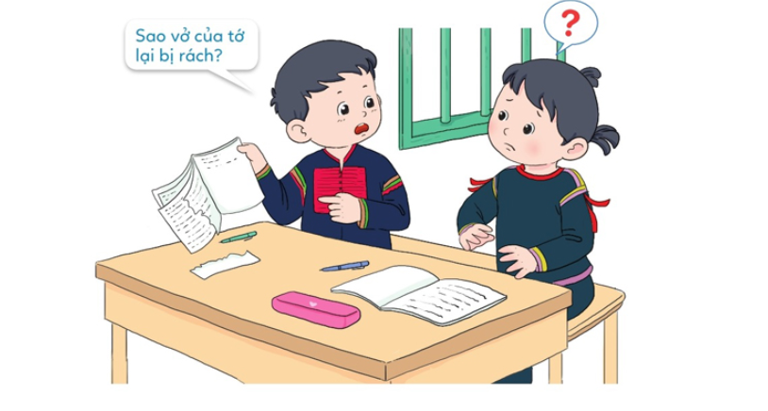


b. Đóng vai
Tình huống 1
- Chí sơ ý làm rách vở của bạn.
- Nếu là chí, em sẽ ứng sử như thế nào ?

Slide 6
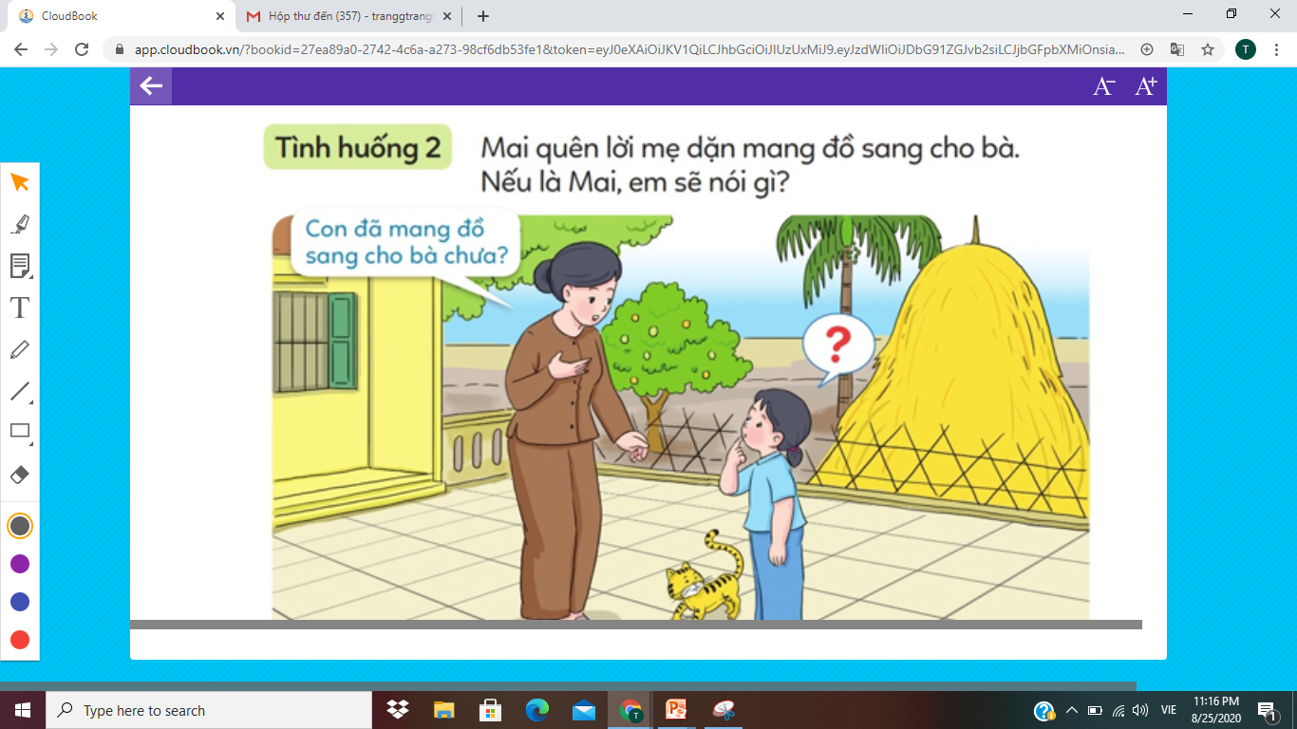
Tình huống 2
Mai quên lời mẹ mang đồ sang cho bà.
Nếu là mai, em sẽ nói gì?

Slide 7

Thảo luận nhóm

Slide 8

Lời khuyên
Em luôn ăn nói thật thà
Mọi người quý mến, cả nhà tin yêu.

Slide 9


